Slide 1
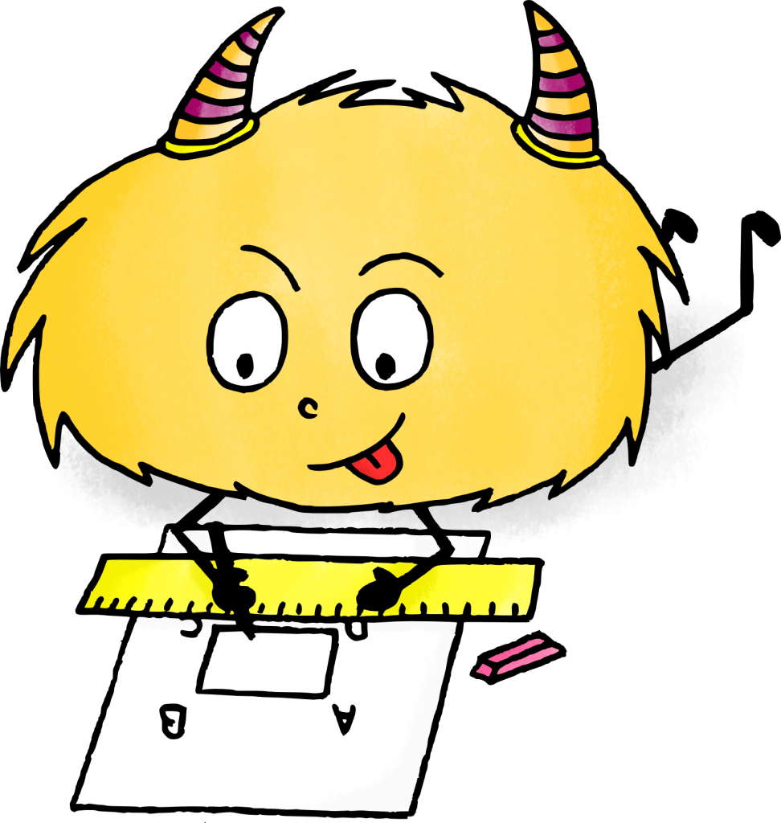
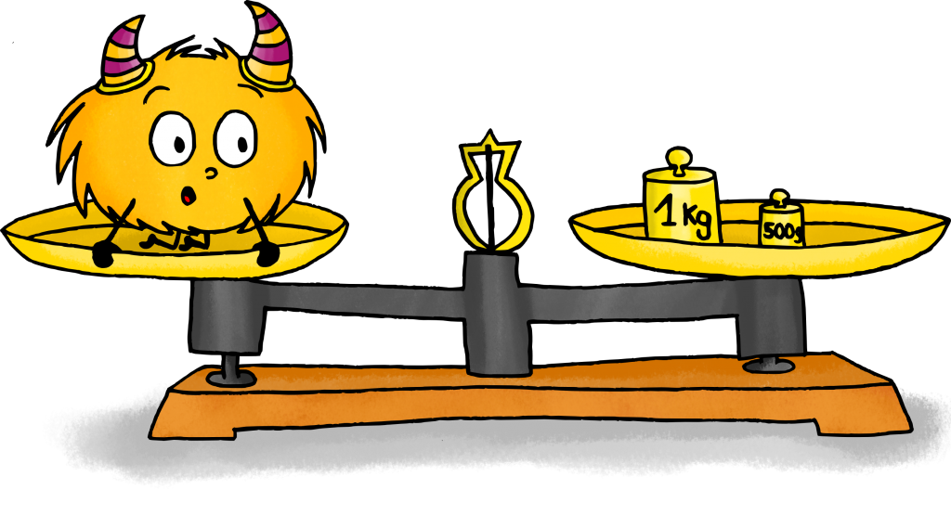
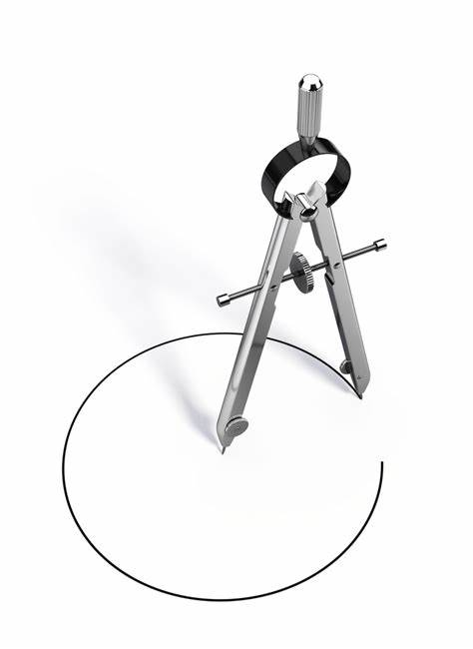
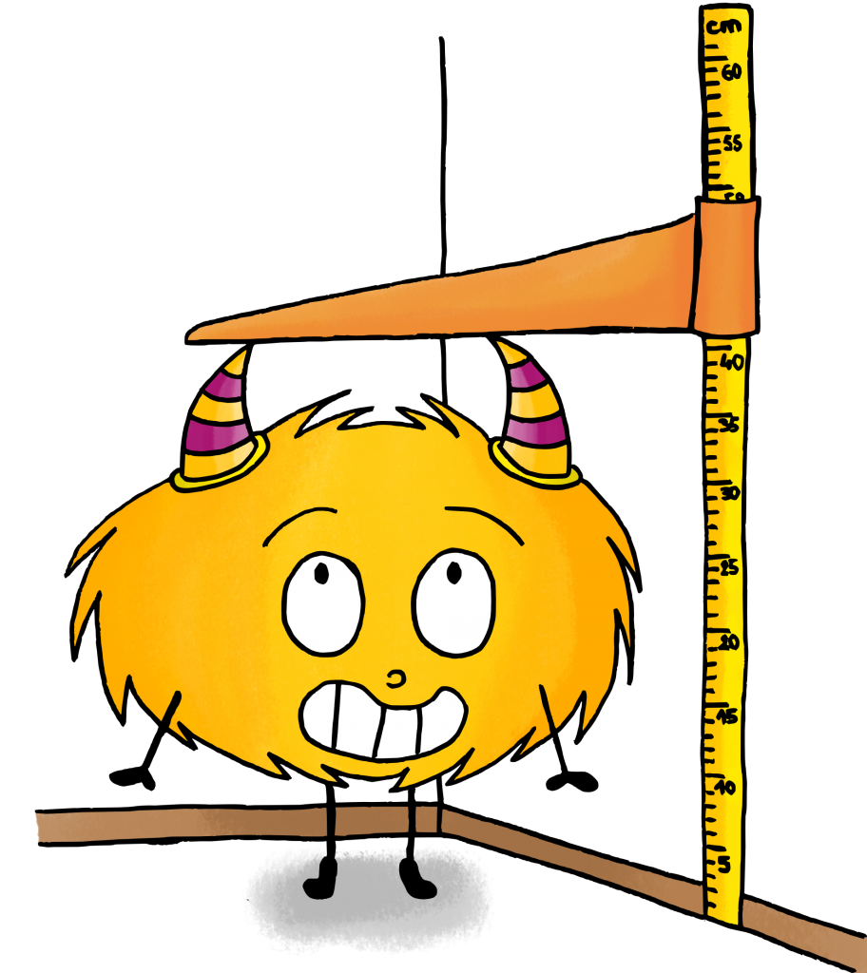
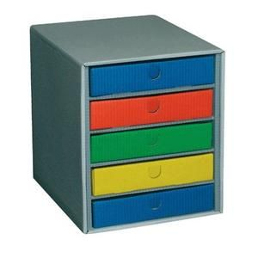
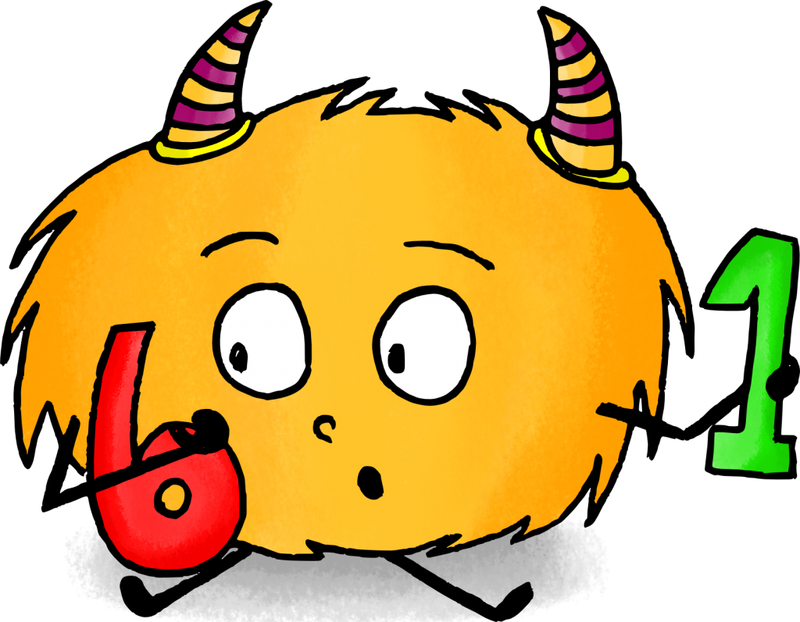
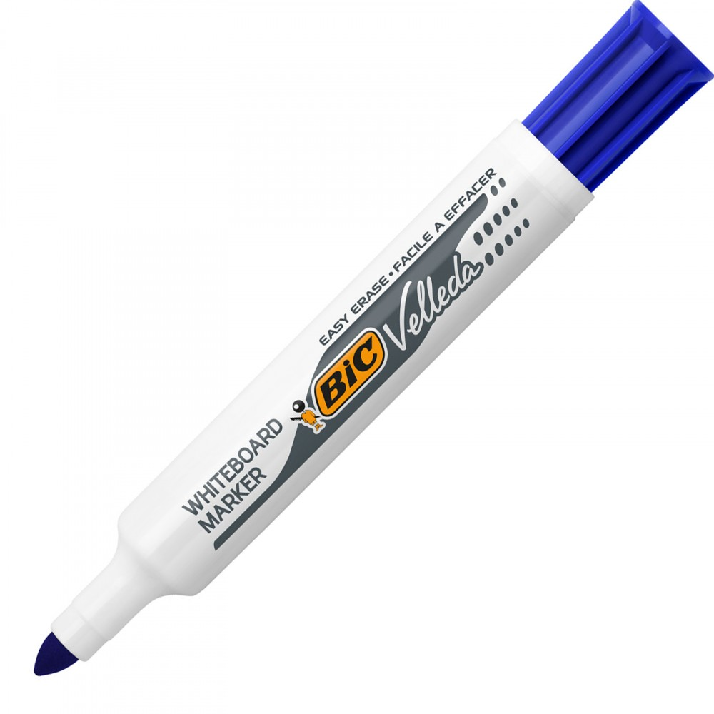
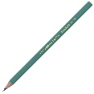
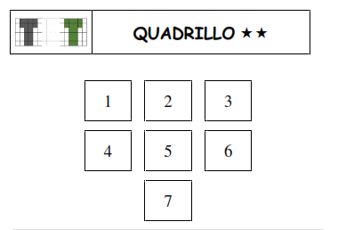
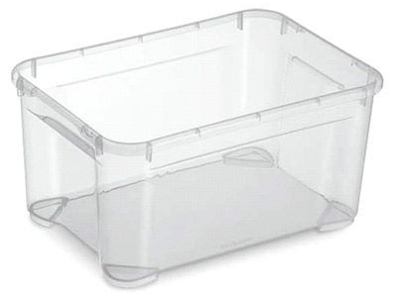
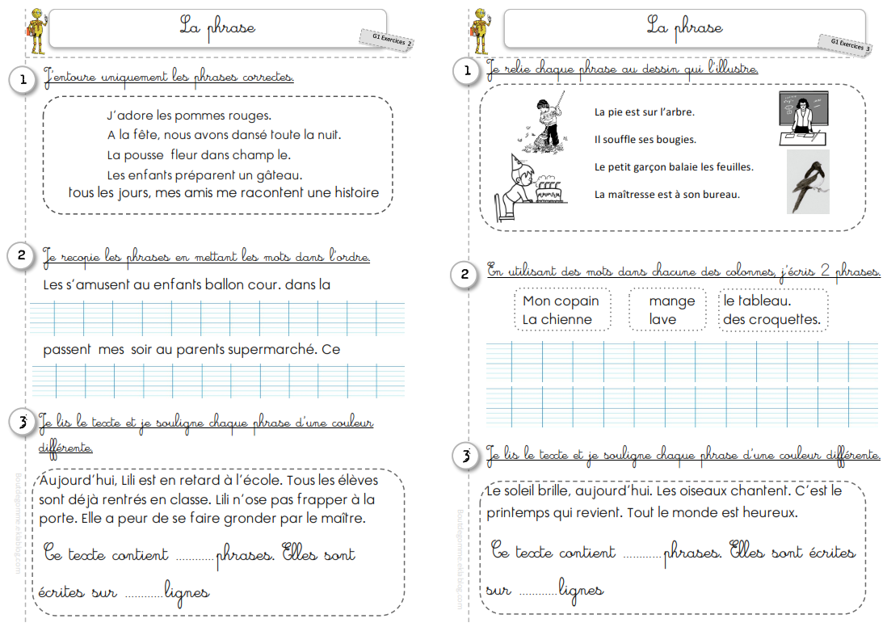
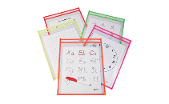
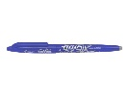
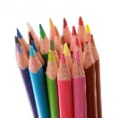
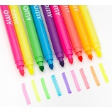
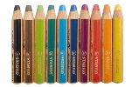
P:
Plan de travail n°1
Activités obligatoires
 | matériel | consigne
Le compas |  | Trace plusieurs cercles avec ton compas sur la feuille blanche.
calcul | Jeu de la marchande
calcul | 78+….=100 81+…=100 94+…=100 | Je trouve combien il manque pour aller jusqu’à 100. Utilise du matériel: jeton, abaque……
géométrie |  | Prends ton fichier et continue la pendant 10 min avec le sablier.
Je prends un tiroir bleu et je fais les activités d’entrainement.
G1
Activités d’entrainement aux étoiles de compétence
Je m’entraine pour l’étoile blanche.
 | matériel | consigne
Je compare des nombres < > | 74…78 81…73 73…94 79…87
Je range les nombres du plus petit au plus grand | 84 ;75 ;68; 78 ;81 ;77 ………………………………………….
J’écris les nombres en lettre | 76: 85: 93
Dictée de nombres
Matériel fréquent

Slide 2
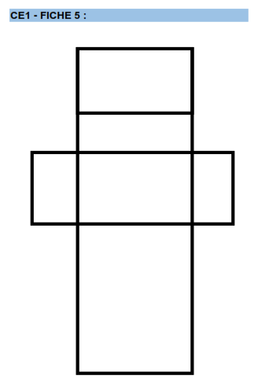
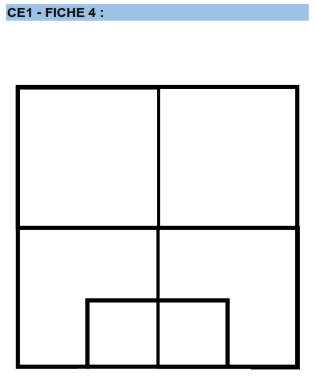
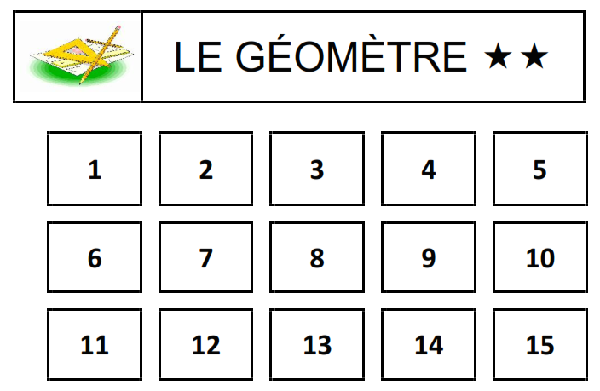
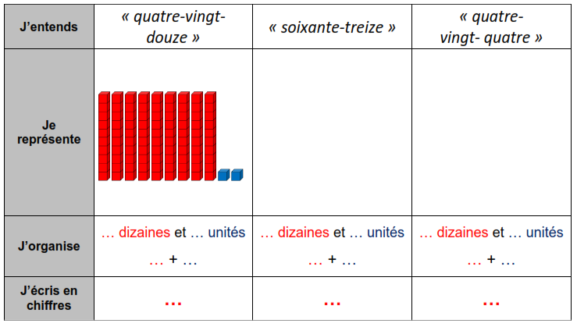
P:
Plan de travail n°2
Activités obligatoires
 | matériel | consigne
mesure | Fichier « géomètre » | Fais les pages avec le point de couleur.
calcul | L’addition posée avec retenue
numération |  | Prends la fiche ardoise et complète l’exercice.
calcul | La piste au gorille | Le jeu de la marchande
48
+25
Je prends un tiroir bleu et je fais les activités d’entrainement.
G1
Activités d’entrainement aux étoiles de compétence
Je m’entraine pour l’étoile blanche.
 | matériel | consigne
J’écris en lettre | 97: 69:
Je range les nombres du plus petit au plus grand | 95-64-89-74-98-83-78 ………………………………………….
Je décompose les nombres 23: 10+10+3 | 81: 89: 92
Dictée de nombres
Matériel fréquent

Slide 3
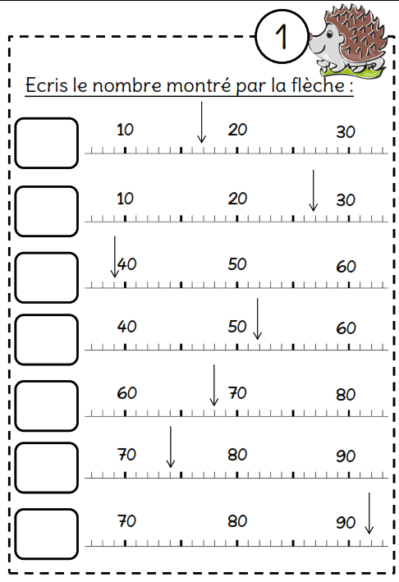
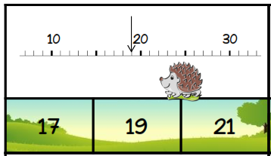
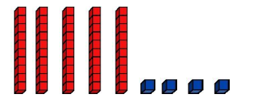
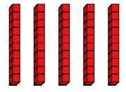
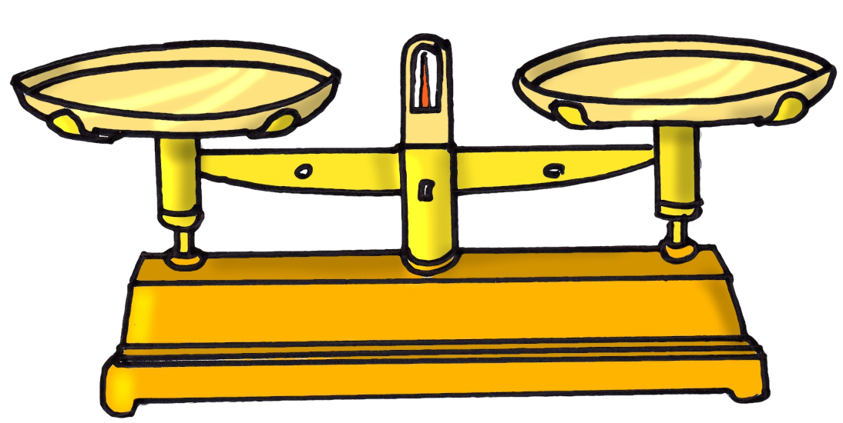
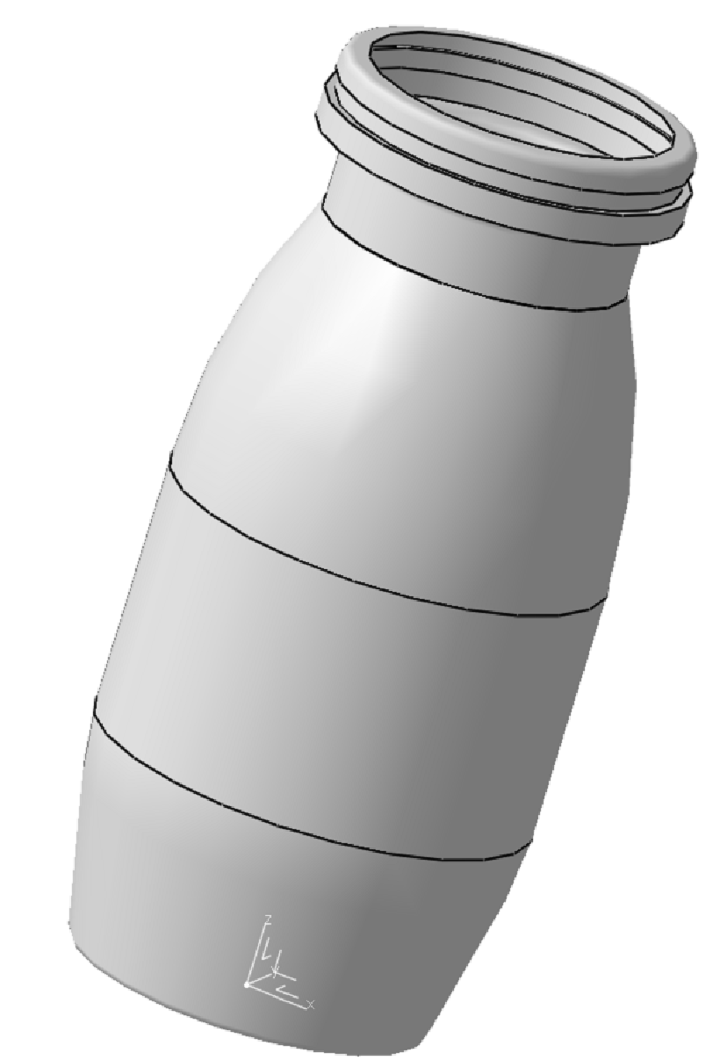
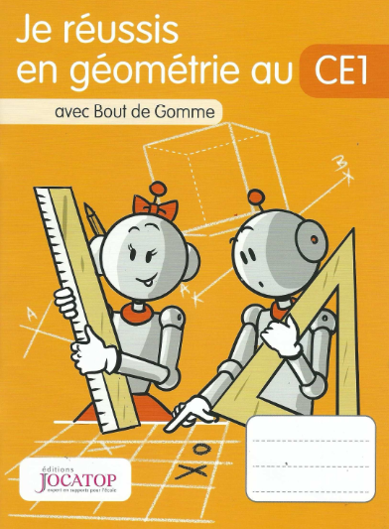
P:
Plan de travail n°3
Activités obligatoires
 | matériel | consigne
géométrie | Atelier: la droite numérique
numération | Le nombre 100
calcul | L’addition posée | Prends la fiche ardoise et fais le plus d’additions sans erreur.
mesure |  | Pèse les différentes bouteille en suivant la fiche de comparaison. Fais les pages de ton fichier qui ont un point de couleur.
géométrie |  | Fais les pages de ton fichier qui ont un point de couleur.
48
+25
Je prends un tiroir bleu et je fais les activités d’entrainement.
+ fichier « pesée »
G1
Fichier
géométrie
Je m’entraine pour l’étoile blanche.
Matériel fréquent
Activités d’entrainement aux étoiles de compétence
 | matériel |  | consigne
Je trouve des nombres à partir des mots
J’encadre les nombres à la dizaine 50 < 56 < 60 | …..<78<…… …..<34<…… …..<95<…… …..<47<…… | …..<63<…… …..<85<…… …..<21<…… …..<84<…… |  | …..<113<…… …..<128<…… …..<142<…… …..<136<……
Dictée de nombres
huit – treize – cent - un - soixante

Slide 4
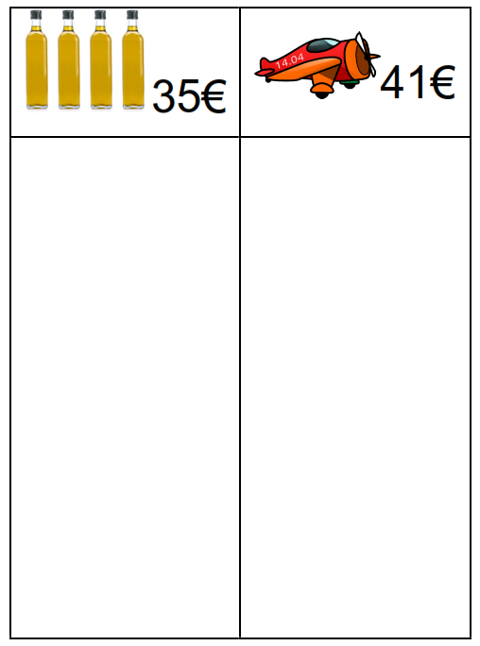
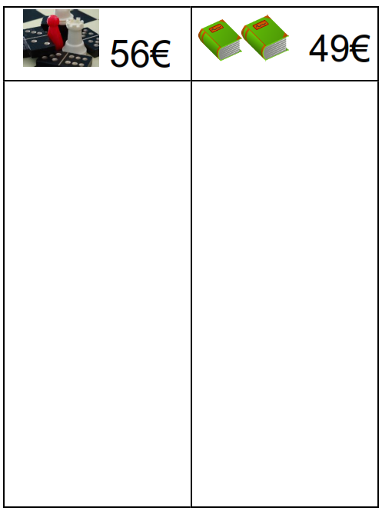
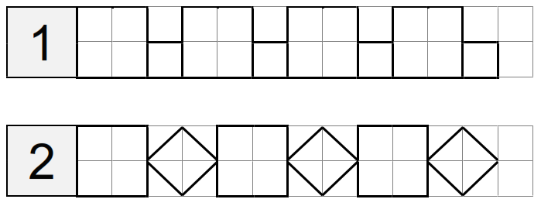
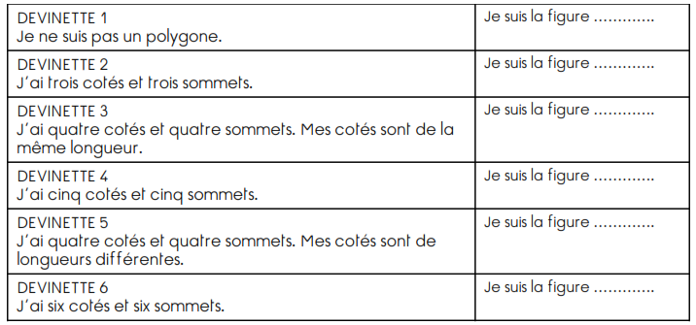
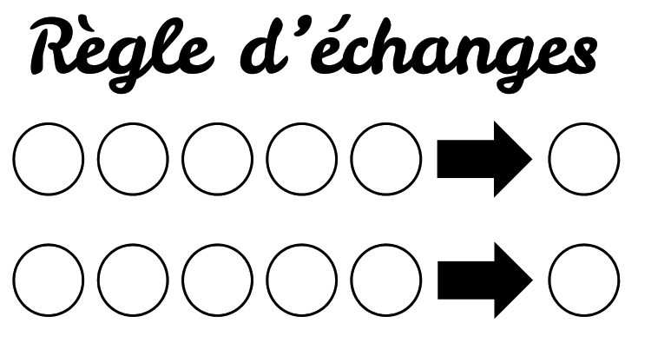
P:
Plan de travail n°4
Activités obligatoires
 | matériel | consigne
Le compas |  | Reproduis les fiches …. et …….
calcul |  | La monnaie Dessine la monnaie exacte qu’il faut pour faire le montant indiqué.
géométrie |  | Reproduis les frises sur une fiche quadrillée.
géométrie |  | Devinettes géométriques Prends la cartes des formes et la fiche des devinettes. Colle là dans ton cahier du jour.
numération |  | Le jeu du banquier
48
+25
Je prends un tiroir bleu et je fais les activités d’entrainement.
G1
Je m’entraine pour l’étoile blanche.
Matériel fréquent
Activités d’entrainement aux étoiles de compétence
 | matériel | consigne
Je lis les nombres et je les décompose Trente cinq: 35 = 30+5
Dictée de nombres
Quatre vingt deux:
Quatre vingt seize:
Cent dix neuf:
Cent vingt quatre:
Cent trente huit:

Slide 5
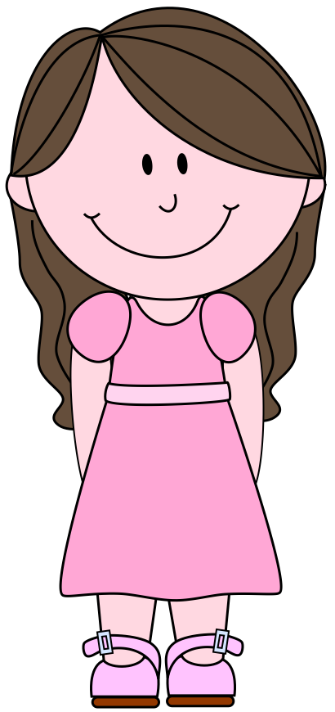
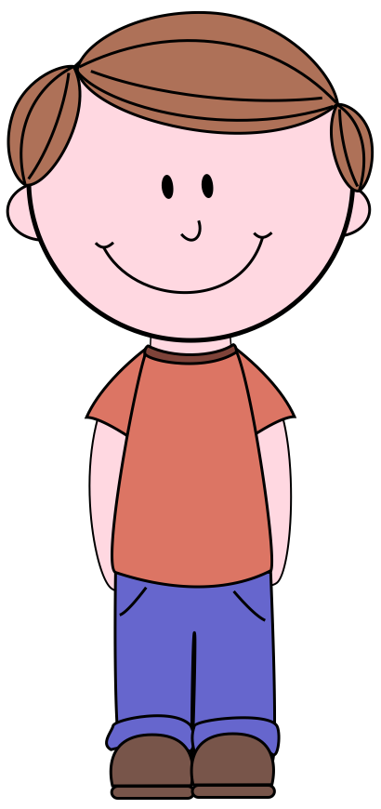
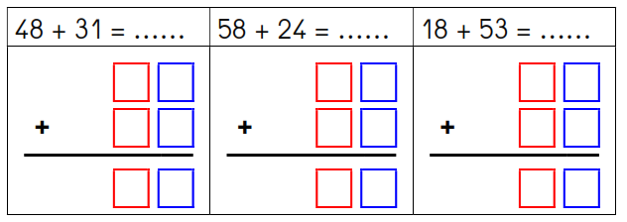
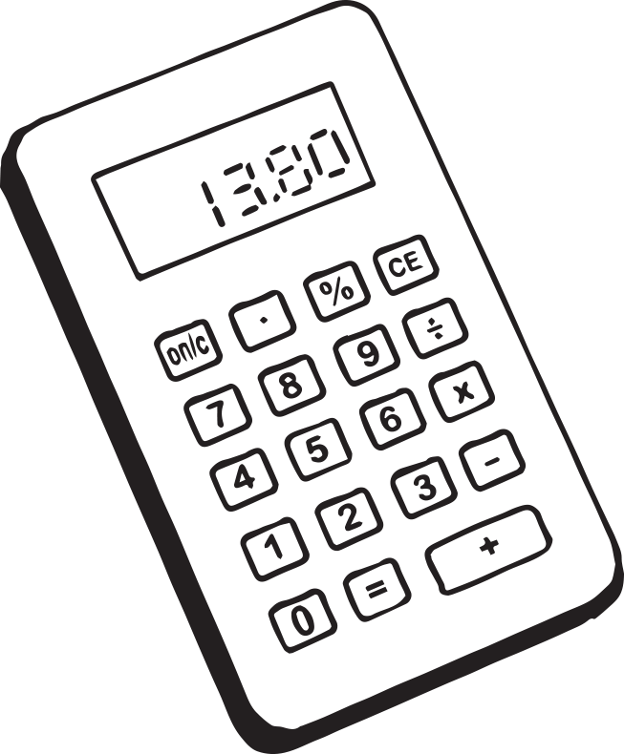
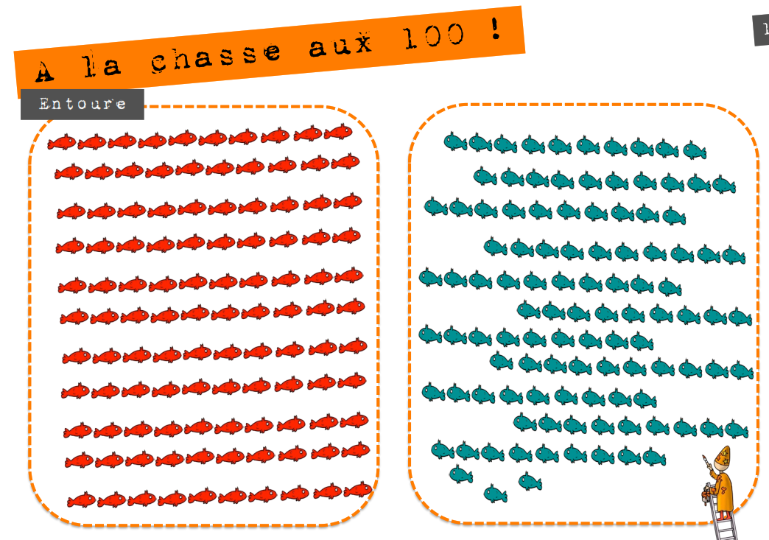
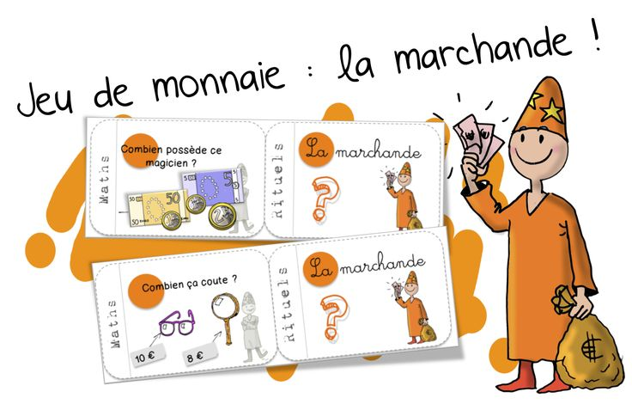
P:
Plan de travail n°5
Activités obligatoires
 | matériel | consigne
mesure |  | Fichier « géomètre » Fais les pages avec les points de couleur.
calcul | L’addition posée | Prends une fiche d’addition, une calculatrice, un feutre ardoise. L’un calcule pendant que l’autre cherche le résultat avec la calculatrice.
numération |  | Dénombrement: à la chasse au 100 Trouve et entoure exactement 100 images.
La monnaie |  | La marchande Prends des cartes et réponds aux questions sur ton cahier du jour.
Je prends un tiroir bleu et je fais les activités d’entrainement.
G1
Activités d’entrainement aux étoiles de compétence
Je m’entraine pour l’étoile blanche.
numération | 118 | Le nombre du jour Je prends la fiche ardoise et je la complète avec le nombre.
numération |  | La droite numérique
géométrie |  | Reproduis les frises sur une fiche quadrillée.
Dictée de nombres
Matériel fréquent

Slide 6
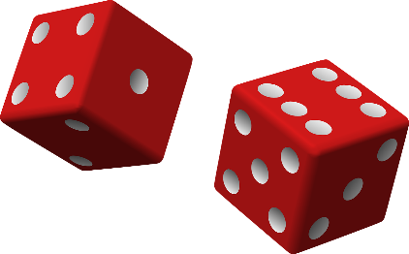
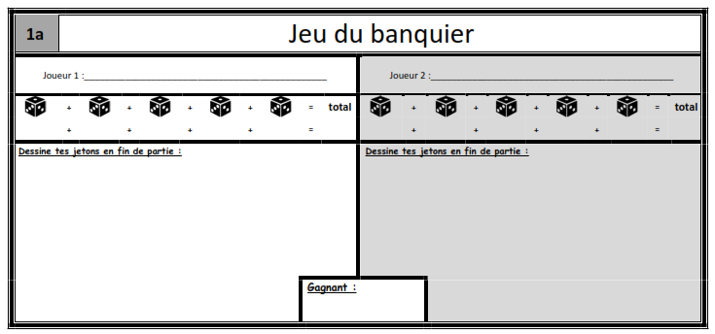
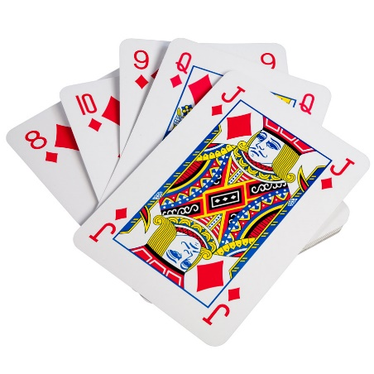
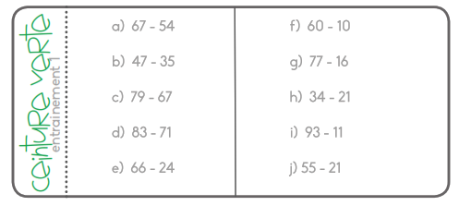
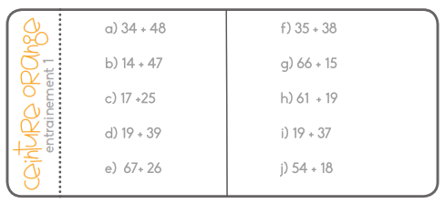
P:
Plan de travail n°6
Activités obligatoires
 | matériel | consigne
numération | Jeu du banquier
calcul | Jeu « dépasse pas 100 » | Pour éliminer tes adversaires, ne dépasse pas 100! Roi: +20/-20 Dame: +10/-10 Valet: +5/-5
mesure | Fichier géomètre | Fichier « géomètre » Fais les pages avec les points de couleur.
calcul |  | La soustraction posée sans retenue Prends une carte et la fiche ardoise. Pose en colonne et calcule au moins 4 soustractions.
Jetons orange et blanc
Je prends un tiroir bleu et je fais les activités d’entrainement.
1)
Je m’entraine pour l’étoile blanche.
2)
G1
Activités d’entrainement aux étoiles de compétence
numération | 127 | Le nombre du jour Je prends la fiche ardoise et je la complète avec le nombre.
calcul |  | L’addition avec retenue Prends une carte et ton cahier du jour. Pose en colonne et calcule au moins 4 additions.
géométrie | Pixel art de Noël | Repérage sur quadrillage
Dictée de nombres | Fais la dictée sur ton cahier du jour
Matériel fréquent

